Slide 1

基于机器学习的糖尿病
预测模型对比分析
基于 Pima Indians Diabetes Dataset
数据挖掘学术汇报
汇报人：于景琪
小组成员：韦霖杰、王善义、魏述桓、于景琪
Notes:
大家好，今天我将为大家汇报一项基于皮马印第安人糖尿病数据集的分类分析研究。本次汇报将遵循标准的数据挖掘生命周期，从目标定义到模型部署，系统性地展示我们如何利用数据挖掘技术解决医学诊断中的实际问题。希望通过这次分享，能为大家带来一些启发。

Slide 2







目录 CONTENTS
挖掘目标定义
数据准备
数据探索
模型建立
模型评估
模型部署
• 案例背景
• 专业概念解释
• 数据选择与描述
• 数据质量分析
• 数据预处理
• 数据可视化
• 特征重要性分析
• 决策树
• MLP神经网络
• 支持向量机 (SVM)
• 模型性能评估
• 糖尿病风险预测系统部署
• 研究总结与展望
Notes:
本次汇报将围绕六个核心部分展开。首先，我们将明确本次数据挖掘的目标并解释相关概念。接着，进行数据准备和探索性分析。在此基础上，我们将建立多种预测模型，并对它们进行评估。最后，总结研究结论并探讨模型的实际应用前景。

Slide 3
01
挖掘目标定义
案例背景
专业概念解释
Notes:
首先，我们进入第一部分：挖掘目标定义。在这一章，我们将明确本次研究的背景、动机，并解释一些关键的专业术语，为后续的分析奠定基础。

Slide 4
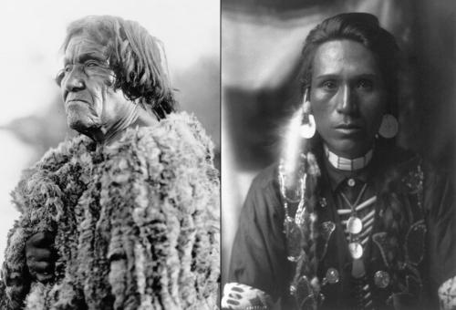
案例背景
▍ 研究背景
糖尿病（Diabetes Mellitus）是一类以慢性高血糖为主要特征的代谢性疾病，随着人口老龄化、饮食结构变化以及生活方式改变，糖尿病患病率逐年上升，已成为全球范围内重要的公共卫生问题。
根据 International Diabetes Federation 的统计，全球糖尿病患者人数已超过5亿，并呈持续增长趋势。由于糖尿病早期症状不明显，许多患者在确诊时已伴随不同程度的并发症，因此如何利用常规体检数据实现疾病的早期筛查与风险预测，具有重要的现实意义。
近年来，随着医疗信息化的发展，大量医疗健康数据被积累下来。传统医学诊断方式较依赖医生经验，而数据挖掘与机器学习方法能够从历史数据中自动学习疾病特征与潜在规律，在疾病风险预测领域展现出良好的应用前景。
因此，本研究基于经典的 Pima Indians Diabetes Dataset 数据集，通过机器学习方法构建糖尿病风险预测模型，并分析影响糖尿病的重要特征指标，为疾病早期筛查与辅助诊断提供数据支持。
▍ 数据来源
本研究采用的 Pima Indians Diabetes Dataset（皮马印第安人糖尿病数据集）来源于 National Institute of Diabetes and Digestive and Kidney Diseases（NIDDK），并公开发布于 Kaggle 数据平台 。
该数据集是医学机器学习领域中应用最广泛的经典公开数据集之一，被广泛用于糖尿病预测、风险评估以及分类算法性能研究。
Notes:
我们的研究基于著名的皮马印第安人糖尿病数据集。糖尿病的早期诊断是全球公共卫生的重要议题。我们的动机正是利用数据挖掘技术，探索如何从数据中自动学习诊断模式，不仅要评估不同算法的效果，更希望能找到影响糖尿病的关键因素，从而为临床决策提供有力支持。

Slide 5

专业概念解释
数据挖掘
Data Mining
数据挖掘是指从大量、不完全且具有潜在价值的数据中，通过统计分析、机器学习与模式识别等方法，提取隐藏规律、关联关系以及潜在知识的过程。
其核心目标是：
从数据中发现有价值的信息；建立预测模型；辅助科学决策。
在医学领域中，数据挖掘技术能够帮助研究人员从海量健康数据中识别疾病风险因素、发现潜在诊断规律，并提升疾病预测效率。
本研究中，数据挖掘主要用于：
分析糖尿病相关特征之间的关系；建立糖尿病风险预测模型；识别影响糖尿病的重要指标。
Notes:
在深入分析之前，我们先明确几个核心概念。数据挖掘是我们的核心方法。我们要解决的问题是一个典型的二元分类任务，即判断是或否。我们采用的是监督学习方法，利用带有明确诊断结果的历史数据来训练模型。最终目标是建立一个可靠的预测模型。

Slide 6

专业概念解释
监督学习
Supervised Learning
监督学习是一种基于“输入—输出”样本进行训练的机器学习方法。
模型通过学习历史数据中特征与标签之间的关系，实现对未知数据的预测。
本研究属于典型的监督学习任务：
输入特征包括血糖、BMI、年龄等医学指标；
输出标签为Outcome（是否患糖尿病）。
通过对历史患者数据进行训练，模型能够学习糖尿病相关规律，从而实现风险预测。
Notes:
在深入分析之前，我们先明确几个核心概念。数据挖掘是我们的核心方法。我们要解决的问题是一个典型的二元分类任务，即判断是或否。我们采用的是监督学习方法，利用带有明确诊断结果的历史数据来训练模型。最终目标是建立一个可靠的预测模型。

Slide 7

专业概念解释
二元分类
Binary Classification
二元分类是监督学习中的经典问题，其目标是将样本划分为两个互斥类别中的一个。
本研究属于典型的二分类问题：
类别 含义
Outcome = 0 未患糖尿病
Outcome = 1 患有糖尿病
机器学习模型通过分析不同医学指标之间的关系，对患者进行自动分类与风险判断。
由于糖尿病预测涉及多变量共同作用与复杂非线性关系，因此适合采用机器学习分类算法进行研究。
Notes:
在深入分析之前，我们先明确几个核心概念。数据挖掘是我们的核心方法。我们要解决的问题是一个典型的二元分类任务，即判断是或否。我们采用的是监督学习方法，利用带有明确诊断结果的历史数据来训练模型。最终目标是建立一个可靠的预测模型。

Slide 8

专业概念解释
支持向量机
Support Vector Machine, SVM
支持向量机（SVM）是一种经典监督学习算法。
其核心思想是：
通过寻找能够最大化类别间隔的最优超平面，实现数据分类。
SVM具有：泛化能力强；适合小样本数据；能够处理高维特征问题等特点，因此被广泛应用于医学预测领域。
在本研究中，SVM模型在测试集上取得了最高准确率，说明其能够较好地区分糖尿病患者与非患者，是本次实验中表现最优的模型。
Notes:
在深入分析之前，我们先明确几个核心概念。数据挖掘是我们的核心方法。我们要解决的问题是一个典型的二元分类任务，即判断是或否。我们采用的是监督学习方法，利用带有明确诊断结果的历史数据来训练模型。最终目标是建立一个可靠的预测模型。

Slide 9
02
数据准备
数据选择与描述
数据质量分析
数据预处理
Notes:
接下来进入第二部分：数据准备。高质量的数据是模型成功的关键。在这一章，我们将详细介绍所使用的数据集，分析其质量，并进行必要的预处理步骤。

Slide 10
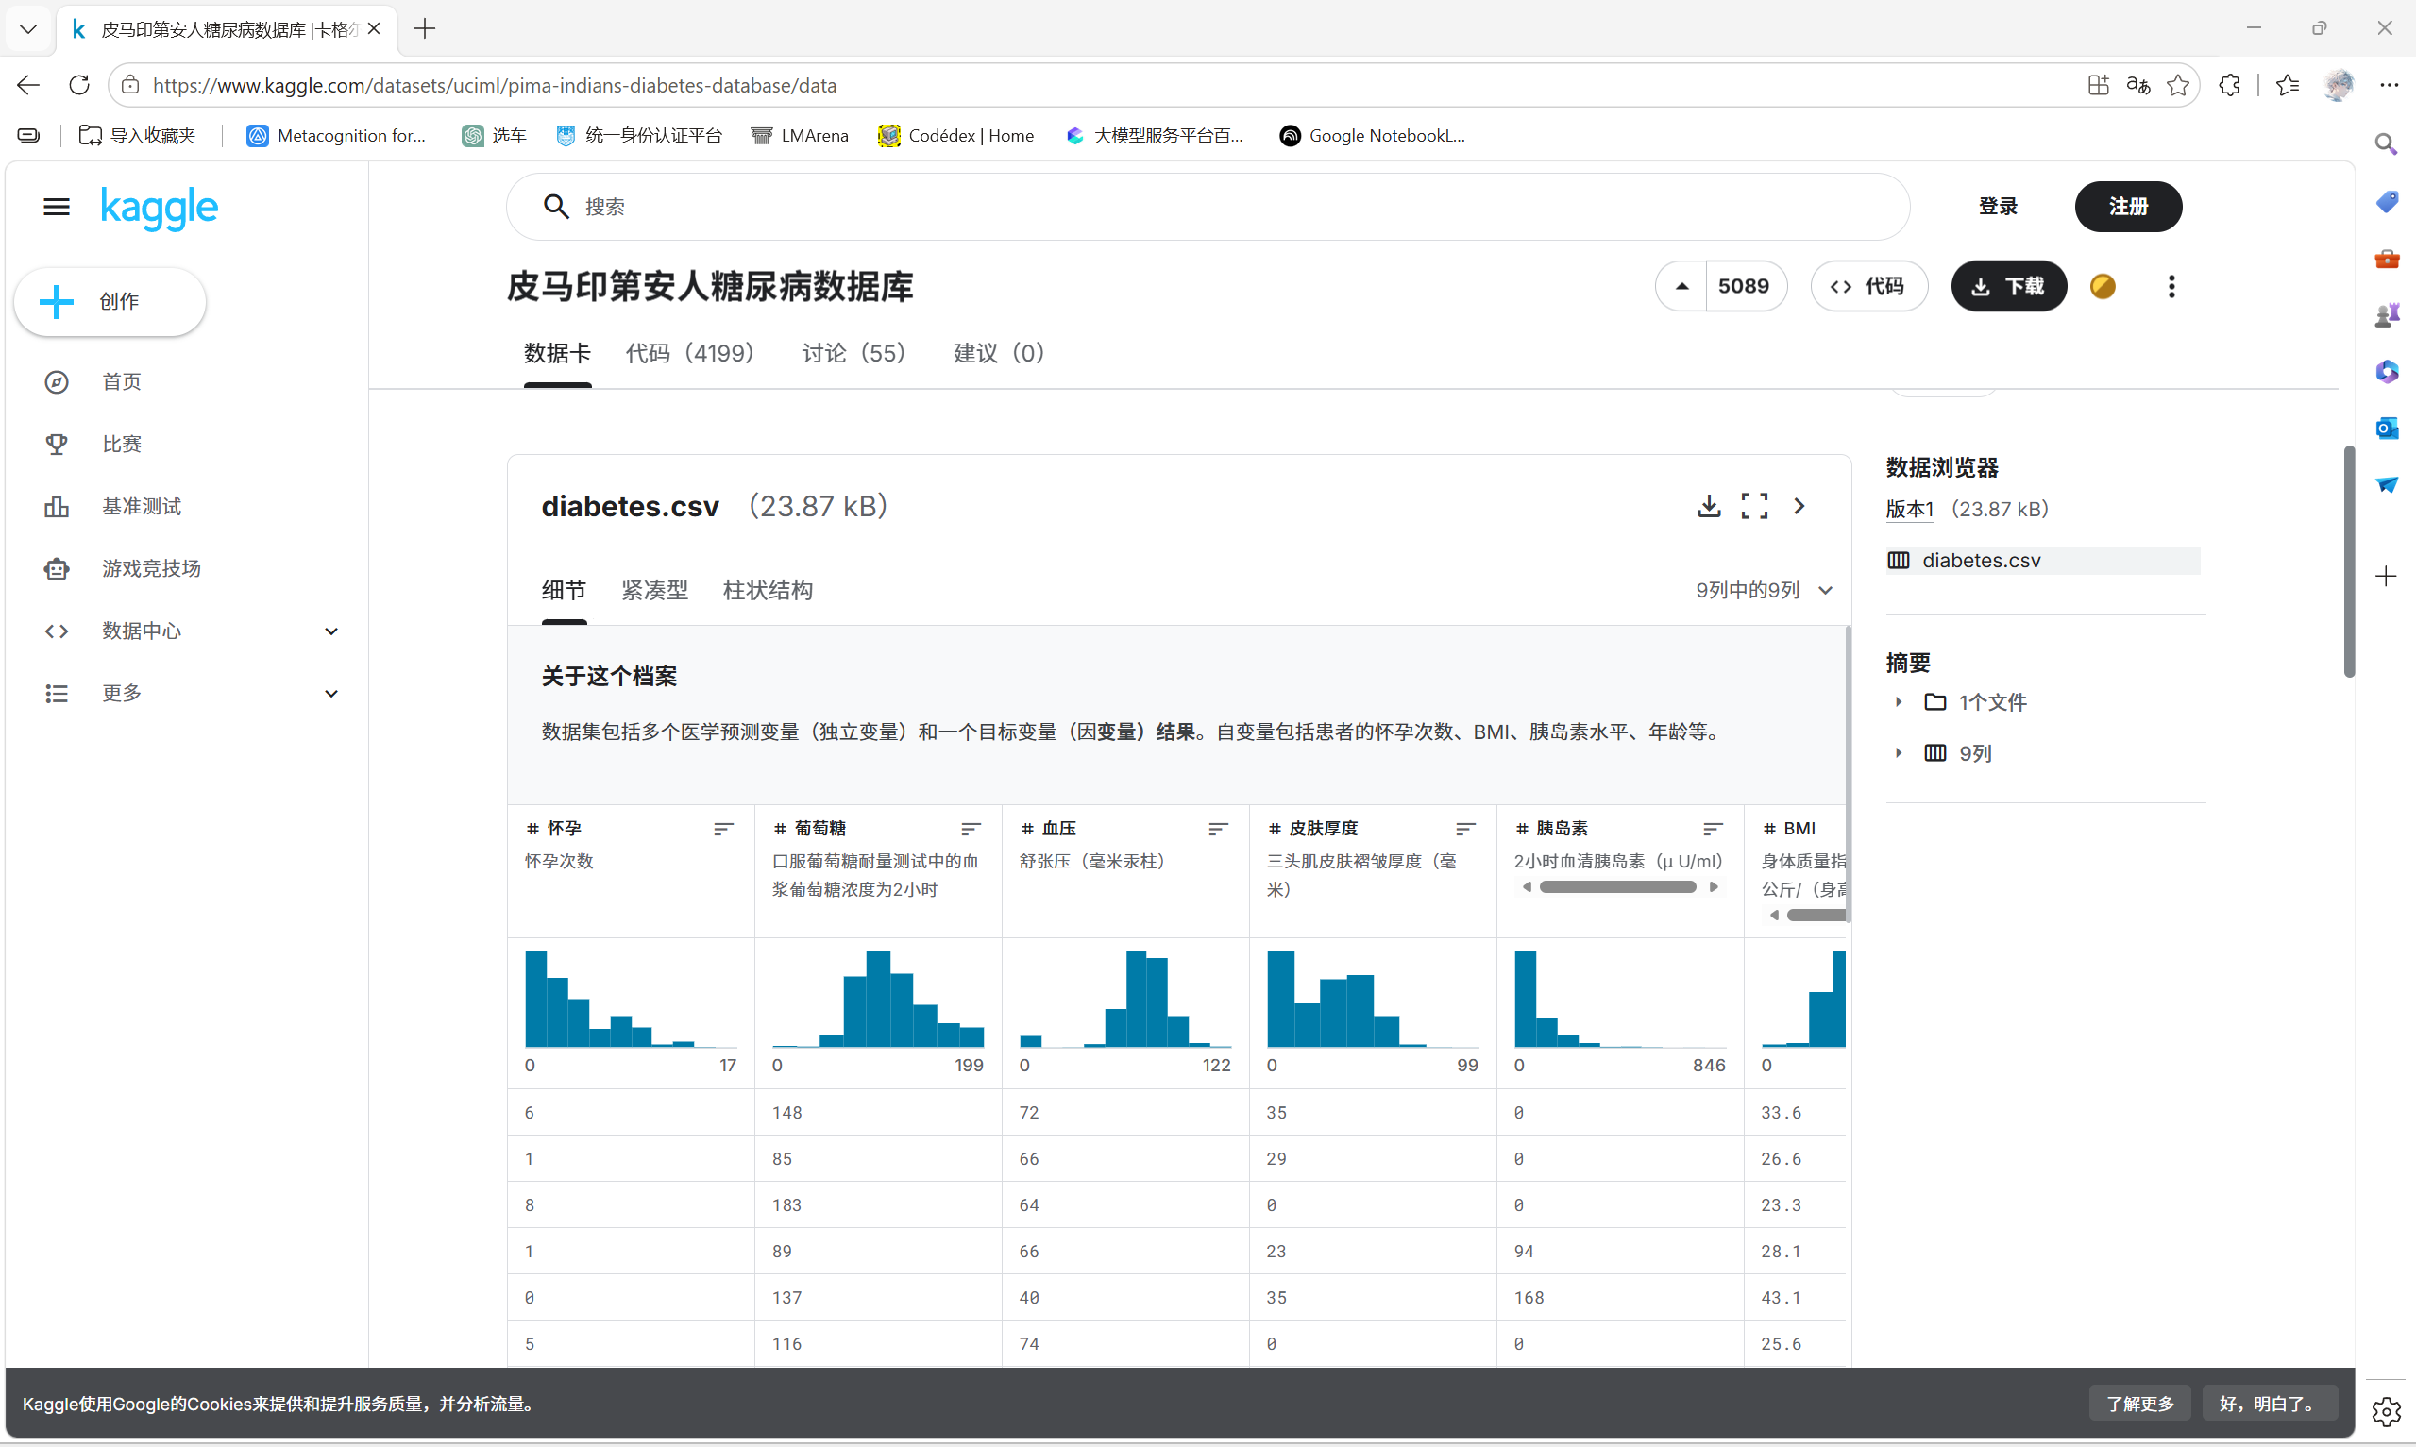
数据选择
原数据
Pima Indians Diabetes Dataset
美国国立卫生研究院糖尿病研究所收集的皮马印第安人女性健康检查数据（包含8项生理指标）
数据来源
NIDDK（美国国家糖尿病与消化及肾脏疾病研究所）
UCI Machine Learning Repository
文献参考
Smith, J.W., Everhart, J.E., Dickson, W.C.,
Knowler, W.C., & Johannes, R.S.
Using the ADAPtative Learning Algorithm to Forecast
the Onset of Diabetes Mellitus.
Proceedings of the Symposium on Computer Applications
and Medical Care, 261-265(1988).
Notes:
我们使用的数据集包含768个样本，每个样本有8个输入特征和1个输出标签。这些特征涵盖了怀孕次数、血糖、血压、BMI等关键生理指标，最终的目标变量是患者是否被诊断为糖尿病。该数据集结构清晰，特征类型多样，非常适合用来演示分类算法在医学诊断场景中的应用。

Slide 11
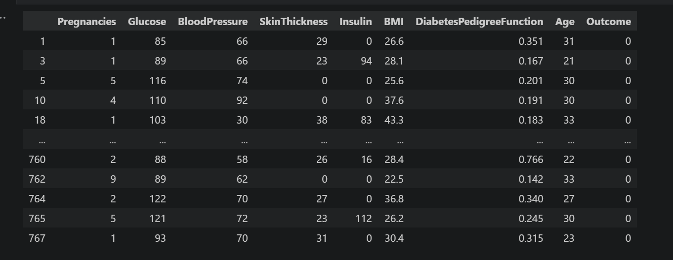
数据预览
数据集中共包含768名21岁以上皮马印第安女性的健康体检数据，每条数据记录对应一个研究对象，共包括8个医学特征指标以及1个目标变量（Outcome）。
体质指数
Outcome = 0 表示未患糖尿病
Outcome = 1 表示患有糖尿病
怀孕次数
葡萄糖浓度
舒张压
皮褶厚度
血清胰岛素
糖尿病遗传系谱功能
年龄
Notes:
我们使用的数据集包含768个样本，每个样本有8个输入特征和1个输出标签。这些特征涵盖了怀孕次数、血糖、血压、BMI等关键生理指标，最终的目标变量是患者是否被诊断为糖尿病。该数据集结构清晰，特征类型多样，非常适合用来演示分类算法在医学诊断场景中的应用。

Slide 12
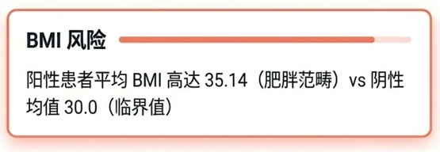
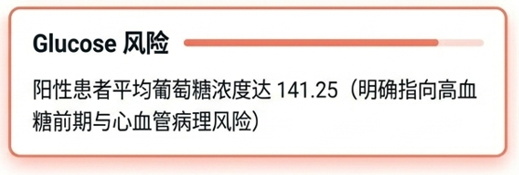
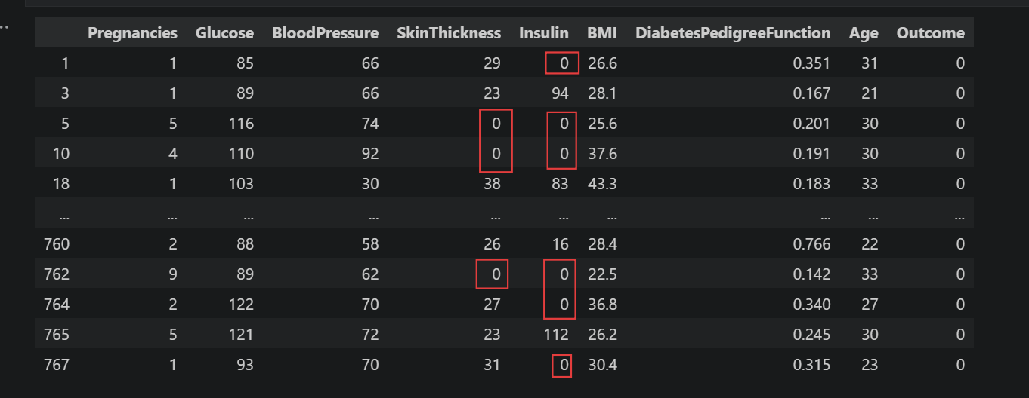
数据质量分析
• 类别分布：数据存在轻微不平衡 (阴性 500 / 阳性 268)，但样本总量充足，无需额外过采样。
• 关键特征差异：患者组平均 BMI (35.14) 显著高于非患者组 (30.0)，且平均血糖值 (141.25) 已达高血糖诊断标准。
• 缺失值情况：部分患者数值缺失，记录为0，这可能会导致数据分析结果出现偏差，因此决定用平均值来代替，以确保分析的准确性和可靠性。
Notes:
在数据质量分析中，我们发现数据类别存在轻微不平衡，阴性样本略多于阳性样本。但鉴于样本总量尚可，我们无需进行额外的过采样处理。更重要的是，我们观察到患者组的BMI和血糖均值显著高于非患者组，这初步揭示了这些生理指标与糖尿病之间的强关联性。为了保证后续模型的可靠性，我们将数据按 80% 训练集与 20% 测试集的比例严格拆分，这是评估模型真实泛化性能的标准做法。

Slide 13
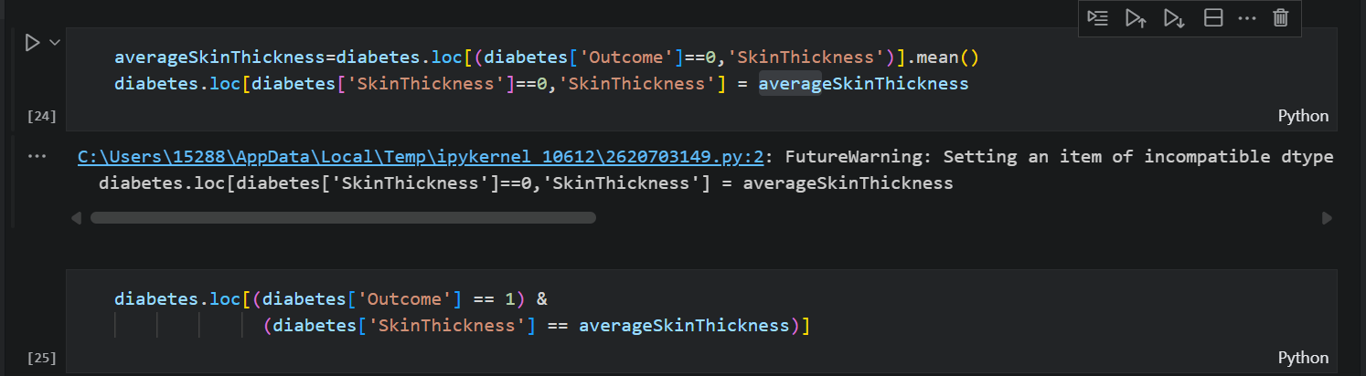
数据预处理
统计指标均值
用均值填充缺失值
Notes:
在数据质量分析中，我们发现数据类别存在轻微不平衡，阴性样本略多于阳性样本。但鉴于样本总量尚可，我们无需进行额外的过采样处理。更重要的是，我们观察到患者组的BMI和血糖均值显著高于非患者组，这初步揭示了这些生理指标与糖尿病之间的强关联性。为了保证后续模型的可靠性，我们将数据按 80% 训练集与 20% 测试集的比例严格拆分，这是评估模型真实泛化性能的标准做法。

Slide 14
03
数据探索
数据可视化 · 特征重要性分析
Notes:
现在我们进入第三部分：数据探索。在这一章，我们将通过可视化和定量分析，深入挖掘数据特征之间的关系，以及它们与目标变量的关联，为后续的建模提供指导。

Slide 15
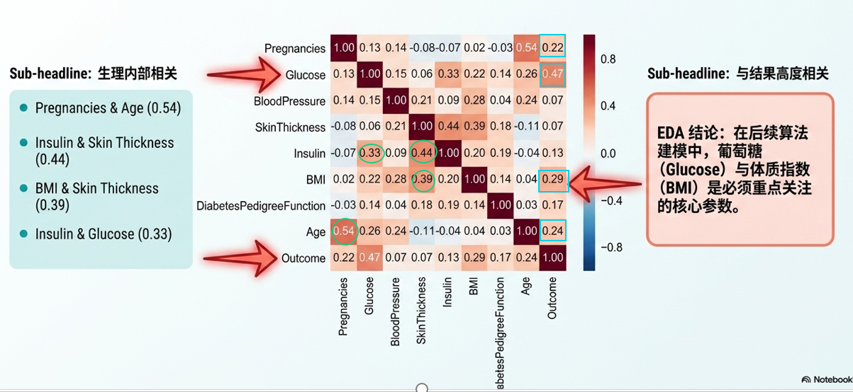
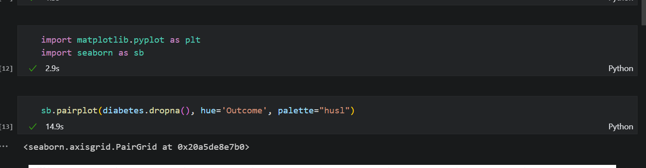
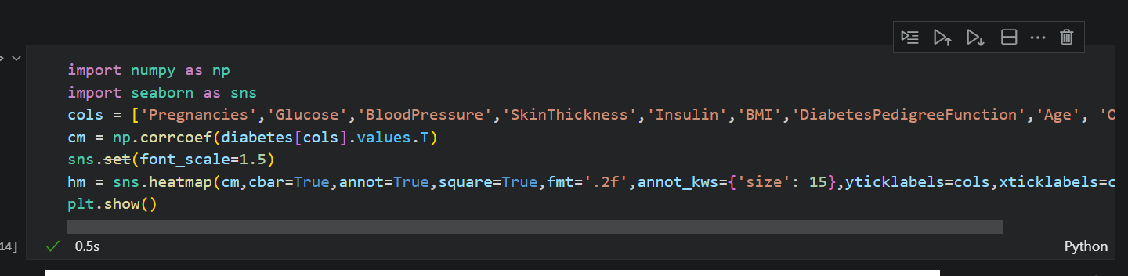
特征皮尔逊相关性分析
多数特征之间相关性较弱糖尿病属于典型多因素共同作用疾病
1. 强正相关特征对
• 怀孕次数 (Pregnancies) 与 年龄 (Age) • 胰岛素 (Insulin) 与 皮肤厚度 (SkinThickness) • 身体质量指数 (BMI) 与 皮肤厚度 (SkinThickness)
2. 与患病结果 (Outcome) 最相关的特征
在所有变量中，血糖 (Glucose)与身体质量指数 (BMI)与最终是否患糖尿病呈现出最强的正相关性，是预测模型的核心变量。
Notes:
我们首先通过相关性热力图来分析特征间的关系。如图所示，颜色越深代表相关性越强。我们可以看到，怀孕次数与年龄、胰岛素与皮肤厚度等存在强正相关。更重要的是，血糖和BMI这两个特征与最终的糖尿病结果相关性最强，这为我们后续的特征选择提供了重要依据。

Slide 16
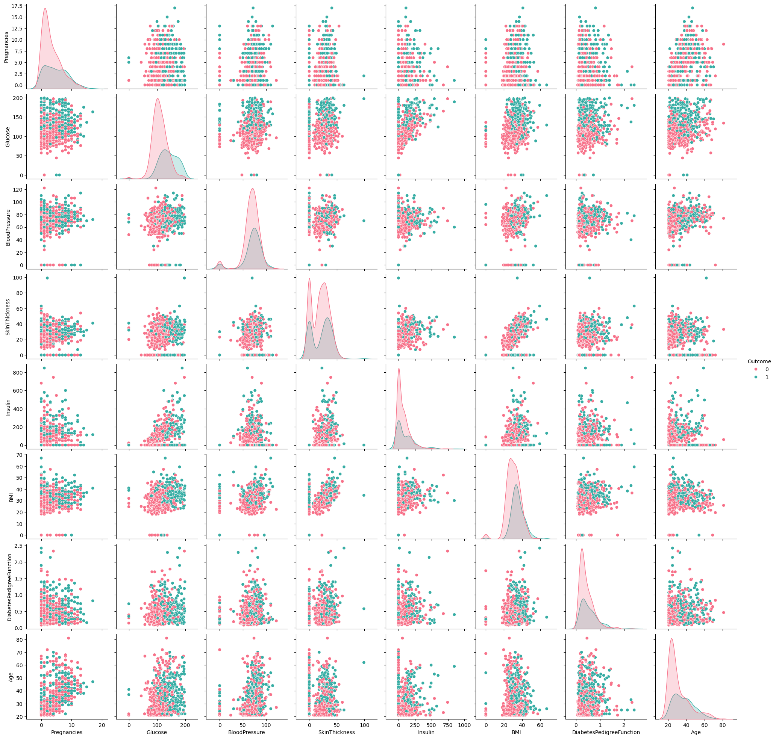
多变量关系与数据分布分析（基于 Pair Plot 的特征可视化分析）
① 散点分布验证了热力图中的相关关系
例如：
Pregnancies 与 Age 呈一定正相关；
Insulin 与 SkinThickness 存在关联趋势；
Glucose(血糖)在两组人群中分布差异明显,患病组的血糖普遍更高。
② 各特征之间不存在明显线性分类边界
患病与未患病样本在多数区域高度重叠。
③ 单一指标无法直接完成糖尿病分类
例如 “Glucose + BMI” 组合中，仍存在大量类别交叉样本。
④ 糖尿病属于典型非线性分类问题
因此需要利用机器学习模型进行综合判别。
Notes:
接下来，我们通过直方图和小提琴图对比了患病与未患病群体在关键特征上的分布。从左上角和右上角的直方图可以直观地看出，相比于未患病群体，患病群体的血糖水平分布曲线明显向右偏移，处于更高的数值区间。
左下角的直方图进一步显示，患病群体的胰岛素水平也呈现高值聚集的状态，这与未患病群体形成了鲜明对比。最后，右下角的小提琴图整合了血糖、BMI等多个维度的数据，清晰展示了两组群体在整体分布形状上的显著差异，从而进一步证实了这些特征在区分患病与健康群体时的有效性。

Slide 17
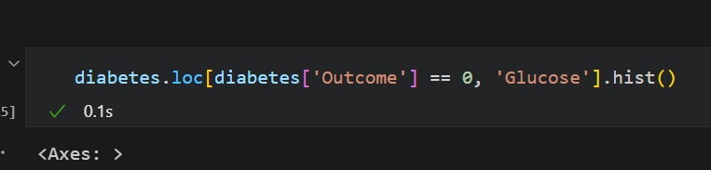
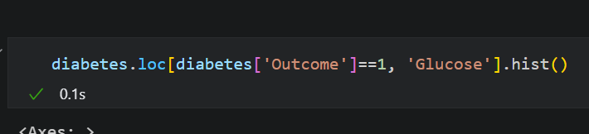
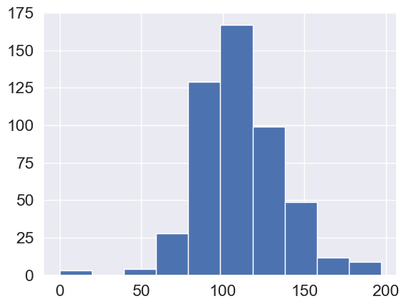
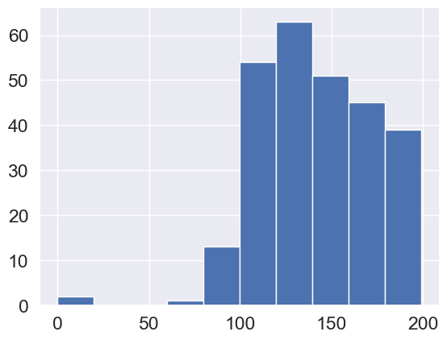
患病组与健康组特征分布差异分析（血糖）
Glucose 分布差异最明显
患病组血糖整体明显高于健康组，高血糖是糖尿病最核心的生理特征。
未患病
患病
Notes:
接下来，我们通过直方图和小提琴图对比了患病与未患病群体在关键特征上的分布。从左上角和右上角的直方图可以直观地看出，相比于未患病群体，患病群体的血糖水平分布曲线明显向右偏移，处于更高的数值区间。
左下角的直方图进一步显示，患病群体的胰岛素水平也呈现高值聚集的状态，这与未患病群体形成了鲜明对比。最后，右下角的小提琴图整合了血糖、BMI等多个维度的数据，清晰展示了两组群体在整体分布形状上的显著差异，从而进一步证实了这些特征在区分患病与健康群体时的有效性。

Slide 18
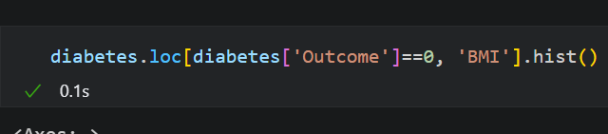
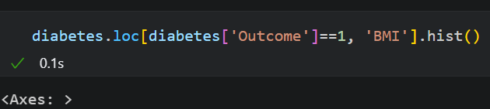
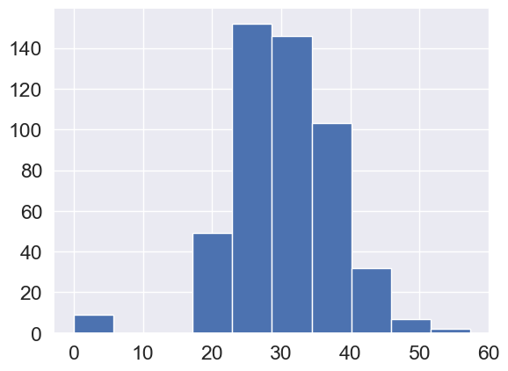
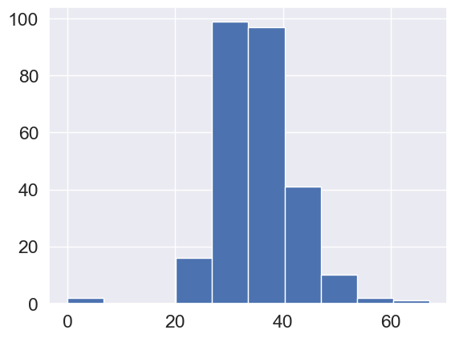
患病组与健康组特征分布差异分析（BMI）
BMI 在患者组整体更高
说明肥胖与糖尿病风险之间存在明显关联。
未患病
患病
Notes:
接下来，我们通过直方图和小提琴图对比了患病与未患病群体在关键特征上的分布。从左上角和右上角的直方图可以直观地看出，相比于未患病群体，患病群体的血糖水平分布曲线明显向右偏移，处于更高的数值区间。
左下角的直方图进一步显示，患病群体的胰岛素水平也呈现高值聚集的状态，这与未患病群体形成了鲜明对比。最后，右下角的小提琴图整合了血糖、BMI等多个维度的数据，清晰展示了两组群体在整体分布形状上的显著差异，从而进一步证实了这些特征在区分患病与健康群体时的有效性。

Slide 19
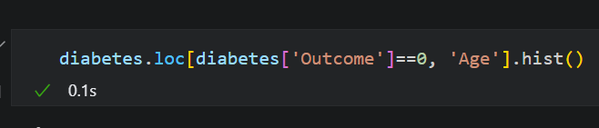
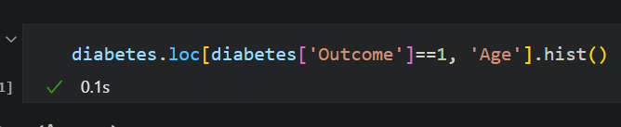
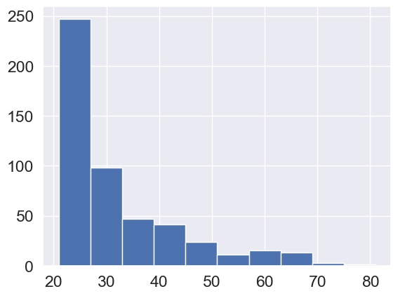
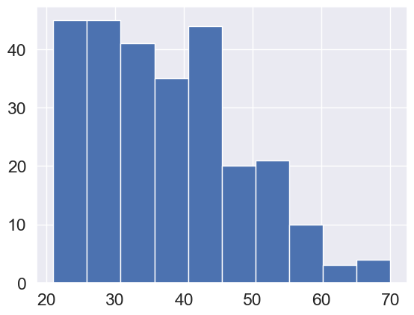
患病组与健康组特征分布差异分析（年龄）
患者组年龄整体偏高
年龄增长会提高糖尿病患病风险。
未患病
患病
Notes:
接下来，我们通过直方图和小提琴图对比了患病与未患病群体在关键特征上的分布。从左上角和右上角的直方图可以直观地看出，相比于未患病群体，患病群体的血糖水平分布曲线明显向右偏移，处于更高的数值区间。
左下角的直方图进一步显示，患病群体的胰岛素水平也呈现高值聚集的状态，这与未患病群体形成了鲜明对比。最后，右下角的小提琴图整合了血糖、BMI等多个维度的数据，清晰展示了两组群体在整体分布形状上的显著差异，从而进一步证实了这些特征在区分患病与健康群体时的有效性。

Slide 20
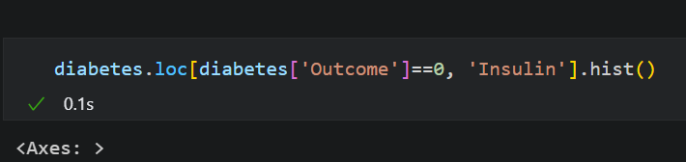
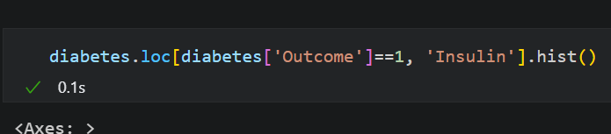
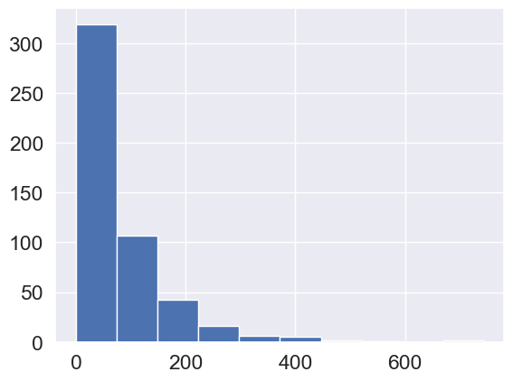
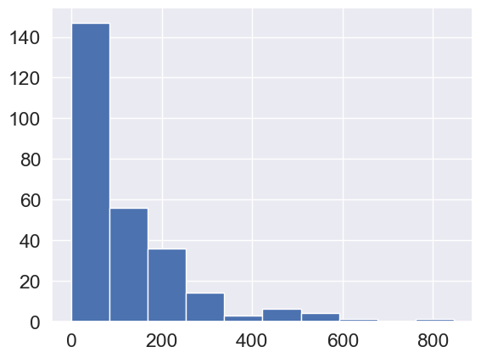
患病组与健康组特征分布差异分析（胰岛素）
Insulin 分布波动较大
说明胰岛素水平个体差异明显，其预测能力受数据质量影响较大。
未患病
患病
Notes:
接下来，我们通过直方图和小提琴图对比了患病与未患病群体在关键特征上的分布。从左上角和右上角的直方图可以直观地看出，相比于未患病群体，患病群体的血糖水平分布曲线明显向右偏移，处于更高的数值区间。
左下角的直方图进一步显示，患病群体的胰岛素水平也呈现高值聚集的状态，这与未患病群体形成了鲜明对比。最后，右下角的小提琴图整合了血糖、BMI等多个维度的数据，清晰展示了两组群体在整体分布形状上的显著差异，从而进一步证实了这些特征在区分患病与健康群体时的有效性。

Slide 21
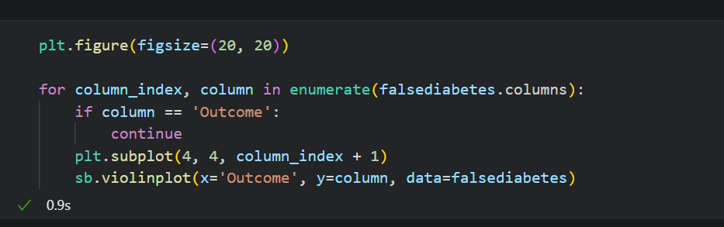
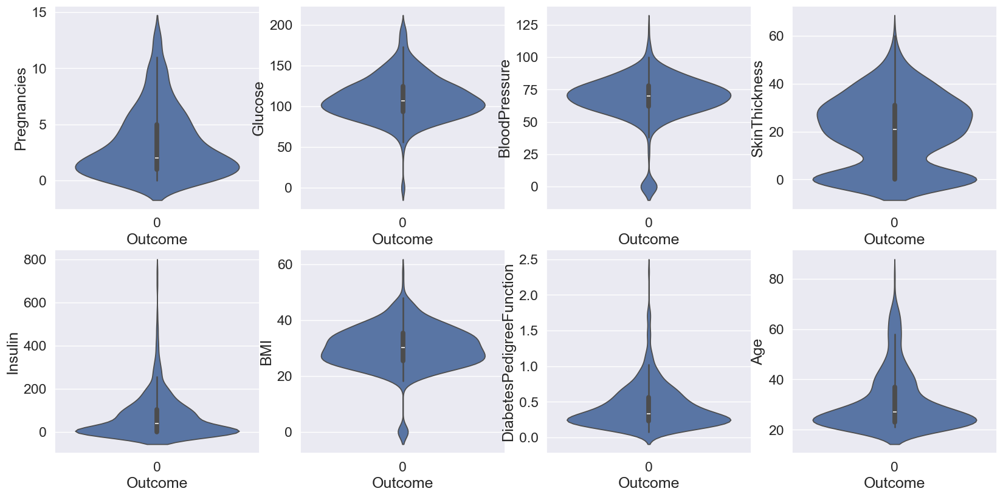
健康组特征画像分析
健康组典型特征
血糖主要集中于正常区间；
BMI整体较低；
年龄以年轻群体为主；
遗传风险整体较弱。
数据特征
整体分布较稳定，可作为后续患者组分析的重要基线。
Notes:
接下来，我们通过直方图和小提琴图对比了患病与未患病群体在关键特征上的分布。从左上角和右上角的直方图可以直观地看出，相比于未患病群体，患病群体的血糖水平分布曲线明显向右偏移，处于更高的数值区间。
左下角的直方图进一步显示，患病群体的胰岛素水平也呈现高值聚集的状态，这与未患病群体形成了鲜明对比。最后，右下角的小提琴图整合了血糖、BMI等多个维度的数据，清晰展示了两组群体在整体分布形状上的显著差异，从而进一步证实了这些特征在区分患病与健康群体时的有效性。

Slide 22
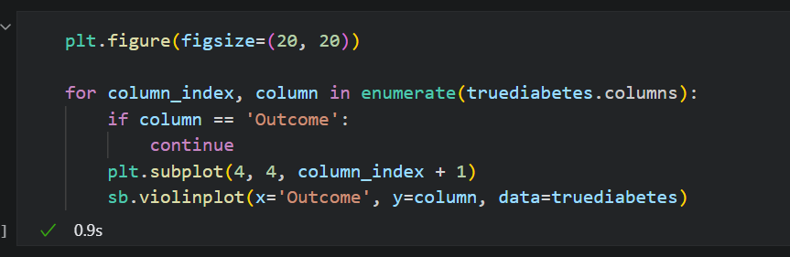
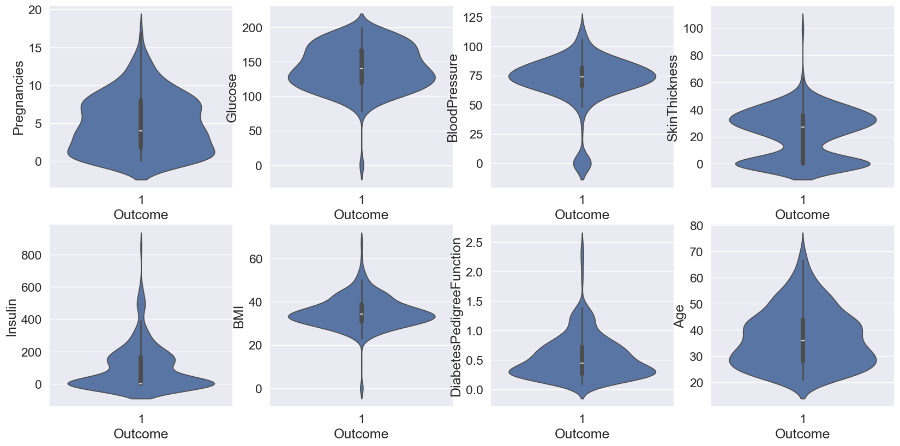
糖尿病患者特征画像分析
患者组典型特征
血糖整体明显升高；
BMI处于肥胖区间；
年龄整体偏大；
遗传风险更高。
患者画像
30 岁左右、怀孕 3 次以上、BMI35 左右（肥胖）、血糖 125mg/dL 以上、有一定家族遗传史
研究意义
说明糖尿病的发生与：
高血糖 肥胖 年龄增长 遗传因素
密切相关。
Notes:
接下来，我们通过直方图和小提琴图对比了患病与未患病群体在关键特征上的分布。从左上角和右上角的直方图可以直观地看出，相比于未患病群体，患病群体的血糖水平分布曲线明显向右偏移，处于更高的数值区间。
左下角的直方图进一步显示，患病群体的胰岛素水平也呈现高值聚集的状态，这与未患病群体形成了鲜明对比。最后，右下角的小提琴图整合了血糖、BMI等多个维度的数据，清晰展示了两组群体在整体分布形状上的显著差异，从而进一步证实了这些特征在区分患病与健康群体时的有效性。

Slide 23



CHAPTER 04
04
模型建立
决策树
Decision Tree
MLP神经网络
MLP Neural Network
支持向量机 (SVM)
Support Vector Machine
Notes:
基于数据探索的结论，我们进入第四部分：模型建立。在这一章，我们将采用多种经典的监督学习算法，包括决策树、神经网络和支持向量机，来构建糖尿病预测模型，并比较它们的性能。

Slide 24
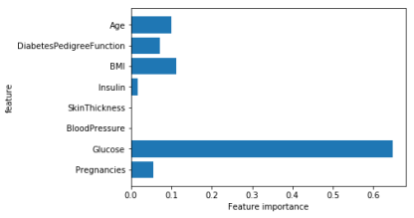
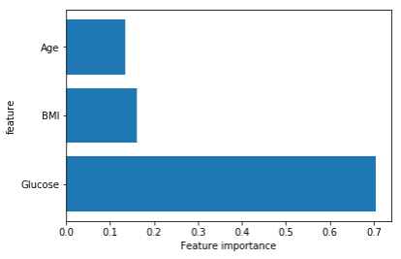
糖尿病关键特征筛选（基于决策树的特征重要性分析）
研究发现
① Glucose 重要性最高
说明血糖是影响糖尿病预测的核心指标。
② BMI 为第二重要特征
肥胖与糖尿病风险存在显著关联。
③ Age 与 Pregnancies 具有一定贡献
年龄增长与妊娠经历可能提高患病风险。
④ 综合特征重要性结果
后续模型重点采用：
Glucose BMI Insulin
等核心变量进行训练。
Notes:
我们首先尝试了决策树模型。有趣的是，当我们只使用血糖、BMI和年龄这三个关键特征时，模型的测试集准确率反而更高，达到了76.6%，这说明简化模型可以提升泛化能力。此外，我们还用线性回归验证了年龄和怀孕次数之间的强线性关系。

Slide 25
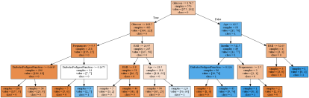
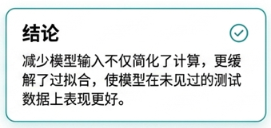
决策树模型分析
模型原理
决策树通过不断选择区分度最高的特征，对数据进行递归划分，从而形成树状分类结构。
模型特点
可解释性强；
易于可视化；
能够直观展示分类规则。
实验结果
训练准确率：80.0%
测试准确率：75.0%
结果分析
模型能够较好识别糖尿病风险特征，但测试准确率低于训练准确率，说明存在一定过拟合现象。
Notes:
我们首先尝试了决策树模型。有趣的是，当我们只使用血糖、BMI和年龄这三个关键特征时，模型的测试集准确率反而更高，达到了76.6%，这说明简化模型可以提升泛化能力。此外，我们还用线性回归验证了年龄和怀孕次数之间的强线性关系。

Slide 26
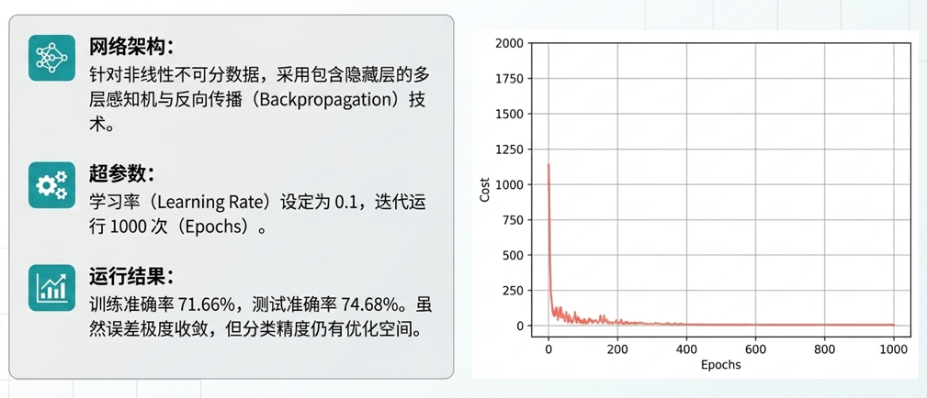
多层感知机（MLP）模型分析
Notes:
我们首先尝试了决策树模型。有趣的是，当我们只使用血糖、BMI和年龄这三个关键特征时，模型的测试集准确率反而更高，达到了76.6%，这说明简化模型可以提升泛化能力。此外，我们还用线性回归验证了年龄和怀孕次数之间的强线性关系。

Slide 27
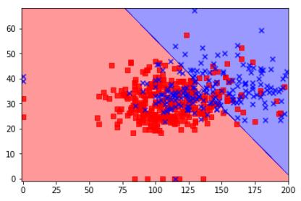




支持向量机（SVM）模型分析（基于血糖与 BMI 特征的分类边界可视化）
模型分析
模型原理
SVM 通过构建最大间隔超平面，实现不同类别样本之间的最优分类。
决策边界分析
模型整体能够区分：
高血糖 高 BMI
的糖尿病高风险人群，与医学认知基本一致。
分类结果分析
红色区域表示模型预测的患病区域；
蓝色区域表示模型预测的健康区域。
可以看到：
高血糖、高 BMI 区域更容易被判定为糖尿病。
模型局限性
由于两类样本存在明显重叠，模型仍存在一定误诊与漏诊现象。
其中：漏诊风险需要重点关注。
实验结果
SVM 模型测试准确率达到：
80.5%
为本研究所有模型中的最高值。
Notes:
我们首先尝试了决策树模型。有趣的是，当我们只使用血糖、BMI和年龄这三个关键特征时，模型的测试集准确率反而更高，达到了76.6%，这说明简化模型可以提升泛化能力。此外，我们还用线性回归验证了年龄和怀孕次数之间的强线性关系。

Slide 28
05
模型评估
MODEL EVALUATION
Notes:
现在我们进入第五部分：模型评估。在这一章，我们将对前面建立的所有模型进行一个全面的性能对比，以确定最优模型。

Slide 29

模型性能评估
模型 (Model) | 特征选择策略 | 训练集准确率 | 测试集准确率 | 综合评价
决策树 (DT) | 使用全部特征 | 80.0% | 75.0% | 训练准确率高，存在明显过拟合
决策树 (DT) | 使用3个关键特征 | 79.0% | 76.6% | 泛化能力小幅提升，特征降维有效
MLP 神经网络 | 使用全部特征 | 71.66% | 74.68% | 收敛过程稳定，但整体性能表现中等
支持向量机 (SVM) | 使用全部特征 | (未测) | 80.5% (最高) | 性能最佳，具备极强的泛化能力
决策树：可解释性较强
但存在一定过拟合现象。
MLP： 对样本规模较敏感
在当前数据规模下未能充分发挥深度学习优势。
糖尿病属于典型非线性分类问题
需要结合多个医学特征进行综合预测。
💡 实验结论：在本次对比实验中，支持向量机 (SVM)表现出最强的预测能力和泛化性能，其测试集准确率高达80.5%，显著优于决策树和MLP神经网络，是解决该分类问题的最佳模型选择。
Notes:
各位评审专家、同学，大家好。这张幻灯片展示了我们针对不同模型进行性能对比的实验结果。
首先看决策树模型（DT），当使用全部特征时，虽然训练集准确率达到80.0%，但测试集仅为75.0%，存在明显的过拟合现象；而当我们采用关键特征策略后，训练集准确率略微下降至79.0%，但测试集准确率提升至76.6%，泛化能力得到了小幅提升，这说明特征降维策略是有效的。
其次是MLP神经网络，它在收敛过程中表现稳定，但无论训练集还是测试集准确率都处于中等水平，分别为71.66%和74.68%，未能展现出显著优势。
最后是支持向量机（SVM），尽管我们未测试其训练集准确率，但它在测试集上达到了80.5%的最高准确率，这一数据远超其他模型，展现出极强的泛化能力。
综上，在本次对比实验中，支持向量机（SVM）凭借最优的预测性能，成为解决该分类问题的最佳模型选择。

Slide 30
糖尿病关键风险因素分析
研究发现
模型结果表明：
Glucose
BMI
Age
是影响糖尿病预测的关键指标。
医学意义
高血糖是核心风险特征
与临床医学结论一致。
肥胖显著增加患病风险
BMI 与胰岛素抵抗存在明显关联。
年龄增长提高患病概率
中青年及以上群体需加强筛查。
应用价值
机器学习能够基于常规体检数据实现糖尿病早期风险识别。
Notes:
各位评审专家、同学，大家好。这张幻灯片展示了我们针对不同模型进行性能对比的实验结果。
首先看决策树模型（DT），当使用全部特征时，虽然训练集准确率达到80.0%，但测试集仅为75.0%，存在明显的过拟合现象；而当我们采用关键特征策略后，训练集准确率略微下降至79.0%，但测试集准确率提升至76.6%，泛化能力得到了小幅提升，这说明特征降维策略是有效的。
其次是MLP神经网络，它在收敛过程中表现稳定，但无论训练集还是测试集准确率都处于中等水平，分别为71.66%和74.68%，未能展现出显著优势。
最后是支持向量机（SVM），尽管我们未测试其训练集准确率，但它在测试集上达到了80.5%的最高准确率，这一数据远超其他模型，展现出极强的泛化能力。
综上，在本次对比实验中，支持向量机（SVM）凭借最优的预测性能，成为解决该分类问题的最佳模型选择。

Slide 31
模型局限性分析
数据规模有限
特征维度较少
本研究仅包含768条样本数据，可能影响模型泛化能力。
当前仅使用常规体检指标，缺少行为与生活方式数据。
数据缺失问题
模型仍存在误诊与漏诊
部分特征存在较多缺失值，例如：
Insulin
SkinThickness
可能影响模型稳定性。
特别是在样本边界重叠区域。
Notes:
各位评审专家、同学，大家好。这张幻灯片展示了我们针对不同模型进行性能对比的实验结果。
首先看决策树模型（DT），当使用全部特征时，虽然训练集准确率达到80.0%，但测试集仅为75.0%，存在明显的过拟合现象；而当我们采用关键特征策略后，训练集准确率略微下降至79.0%，但测试集准确率提升至76.6%，泛化能力得到了小幅提升，这说明特征降维策略是有效的。
其次是MLP神经网络，它在收敛过程中表现稳定，但无论训练集还是测试集准确率都处于中等水平，分别为71.66%和74.68%，未能展现出显著优势。
最后是支持向量机（SVM），尽管我们未测试其训练集准确率，但它在测试集上达到了80.5%的最高准确率，这一数据远超其他模型，展现出极强的泛化能力。
综上，在本次对比实验中，支持向量机（SVM）凭借最优的预测性能，成为解决该分类问题的最佳模型选择。

Slide 32
06
模型部署与结论
MODEL DEPLOYMENT AND CONCLUSIONS
Notes:
最后，我们进入第六部分：模型部署与结论。在这一章，我们将总结研究发现，并探讨模型的实际应用前景和未来的改进方向。

Slide 33
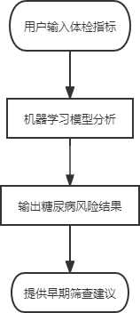
糖尿病风险预测系统部署
本研究将训练完成的机器学习模型应用于糖尿病风险预测系统。
系统能够根据用户的：
血糖
BMI
年龄
等体检指标，
自动输出糖尿病风险预测结果，为疾病早期筛查提供辅助支持。
Notes:
总结一下，我们的研究明确了血糖和BMI是预测糖尿病的关键指标，并证实了支持向量机是解决此类问题的有效算法。这个模型具有广阔的应用前景，既可以作为临床医生的辅助诊断工具，也可以用于公众的健康风险评估，实现疾病的早期干预。

Slide 34



研究总结与展望
01 / 研究总结
02 / 未来展望
未来可进一步：
引入更多医学数据；
优化模型参数与特征工程；
提升模型泛化能力与临床应用价值。
本研究基于 Pima Indians Diabetes Dataset，利用机器学习方法对糖尿病风险进行了预测分析。
研究结果表明：
Glucose、BMI、Age 是关键风险因素；
SVM 模型表现最佳；
机器学习能够有效辅助糖尿病早期筛查。。
Notes:
总结一下，我们的研究明确了血糖和BMI是预测糖尿病的关键指标，并证实了支持向量机是解决此类问题的有效算法。这个模型具有广阔的应用前景，既可以作为临床医生的辅助诊断工具，也可以用于公众的健康风险评估，实现疾病的早期干预。

Slide 35

机器学习能够为慢性疾病早期筛查
提供新的智能化解决方案。
Q & A
汇报人：于景琪
小组成员：韦霖杰、王善义、魏述桓、于景琪
Notes:
我的汇报到此结束，感谢大家的聆听。现在是问答环节，欢迎大家提问。

